Slide 1
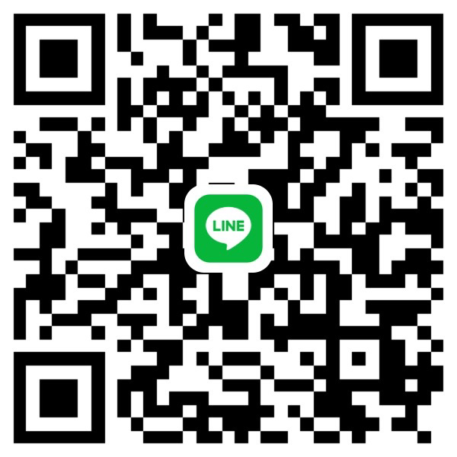
Tibame 112年 AI應用班 01期 團體專案_暫定題目 and 綱要
政策機會窗 - 行人地獄
"黑"金 - 環保億點點
報告人: 15 李重誼
宅經濟 - 互動觀光

Slide 2
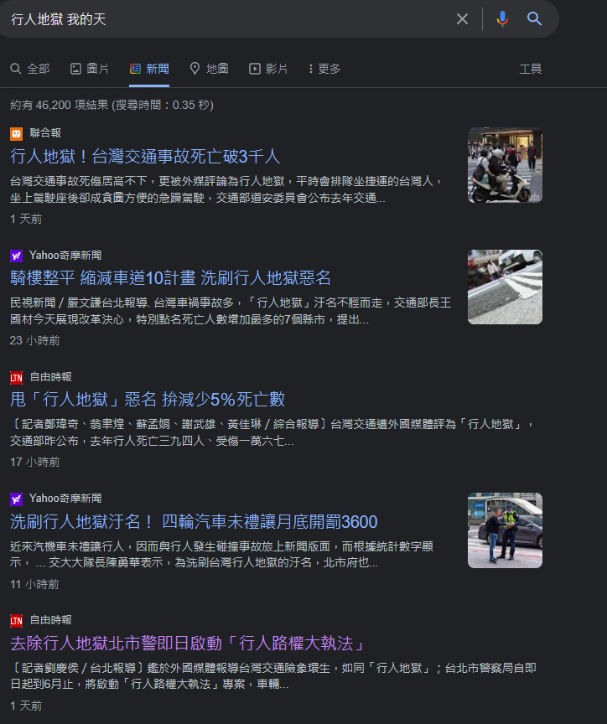
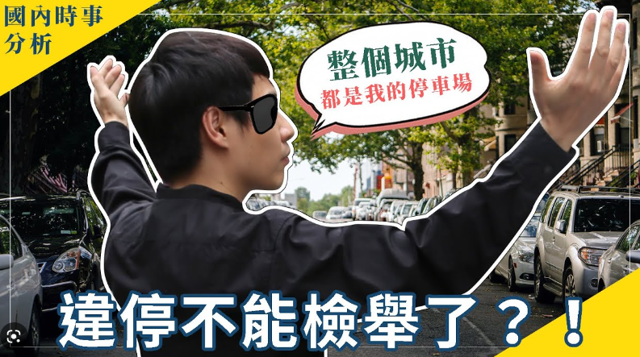
Tibame 112年 AI應用班 01期 團體專案_暫定題目 and 綱要
政策機會窗 - 行人地獄
行人路權
民眾的檢舉權限縮
警力配置
科技執法範疇 vs 民眾檢舉範圍
報告人: 15 李重誼
圖片來源: youtube channel (我的學習筆記)

Slide 3
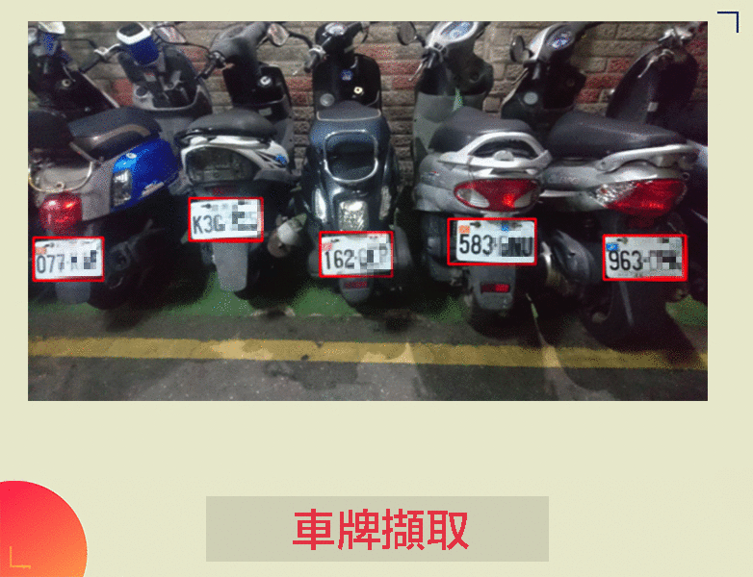
Tibame 112年 AI應用班 01期 團體專案_暫定題目 and 綱要
Linebot 檢舉機器人 - 技術面
OpenCV 初步辨識
OCR 光學字符辨識
Haar cascade 識別圖像
Keras 深度學習
報告人: 15 李重誼
圖片來源 : Tibame

Slide 4
Tibame 112年 AI應用班 01期 團體專案_暫定題目 and 綱要
Linebot 檢舉機器人 - 技術面
紅黃白線辨識
人行道辨識
報告人: 15 李重誼
圖片來源: 柯文哲FB

Slide 5
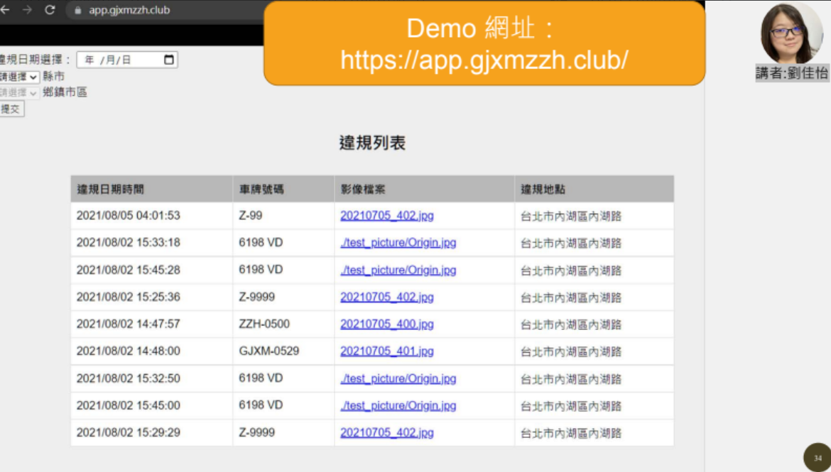
Tibame 112年 AI應用班 01期 團體專案_暫定題目 and 綱要
Linebot 檢舉機器人 - 技術面
Line 照片, 地理位置, 民眾資訊
GCP 資料庫儲存
Flask 網站呈現
報告人: 15 李重誼
圖片來源: Tibame 110_01期 專題

Slide 6
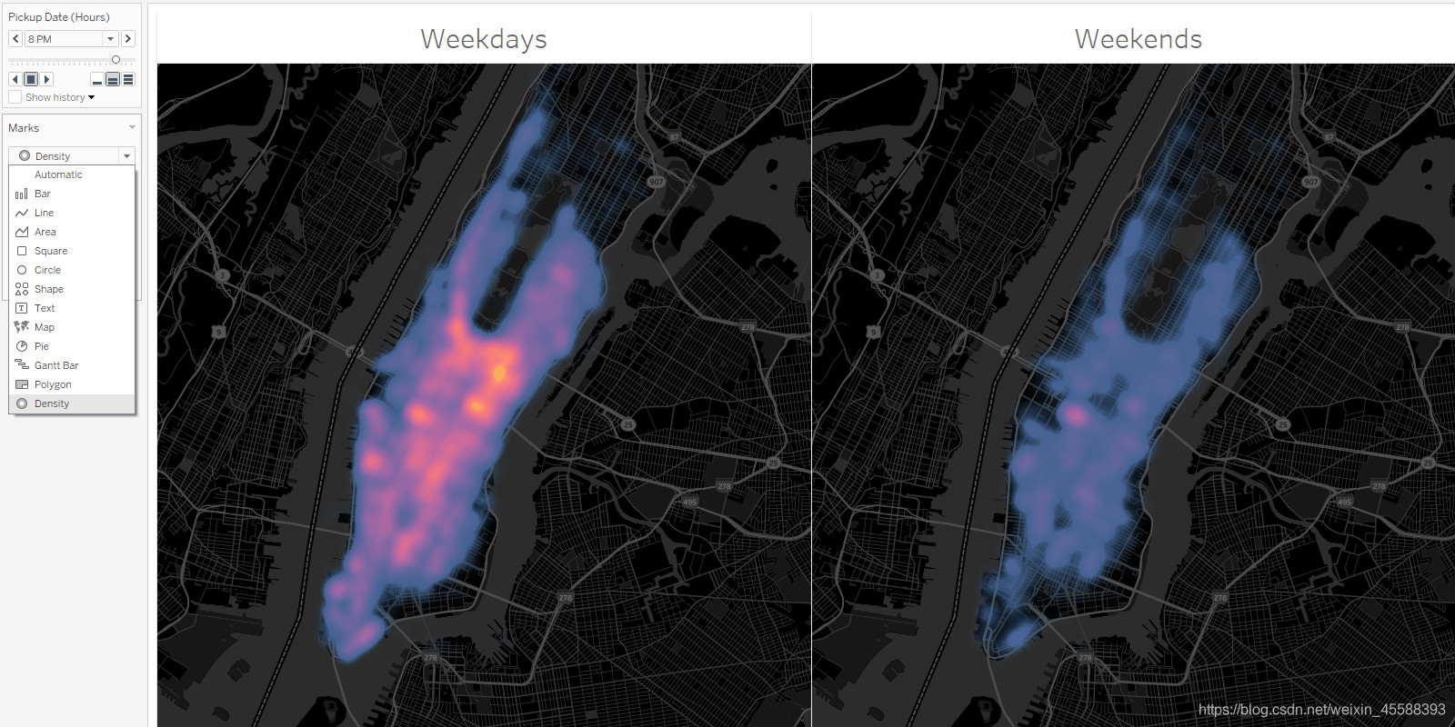
Tibame 112年 AI應用班 01期 團體專案_暫定題目 and 綱要
Linebot 檢舉機器人 - 技術面
Tableau 地理 時間 密度圖
報告人: 15 李重誼
圖片來源

Slide 7
Tibame 112年 AI應用班 01期 團體專案_暫定題目 and 綱要
小結:
民眾透過 line 拍照檢舉
資料庫區分民眾可檢舉項目, 不可檢舉項目
不可檢舉項目透過熱度圖，使警力集中巡邏
資料庫分析該車違停次數，作為罰單權重
未來: 整合至警察密錄器 或 行車紀錄器鏡頭
可以一邊巡邏 一邊紀錄違停車牌
報告人: 15 李重誼

Slide 8
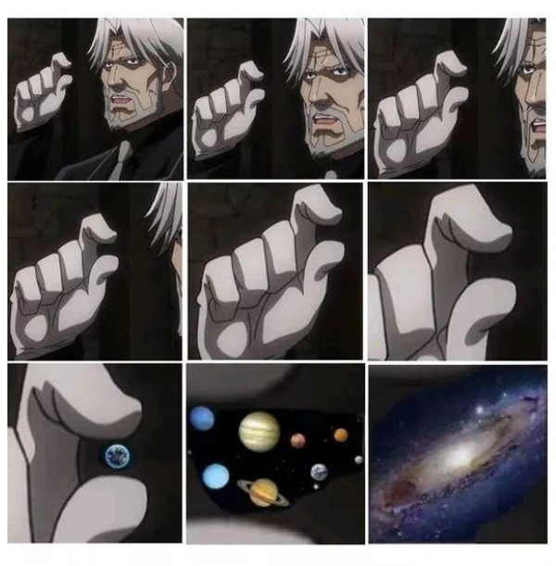
Tibame 112年 AI應用班 01期 團體專案_暫定題目 and 綱要
"黑金"
環保億點點
報告人: 15 李重誼

Slide 9
Tibame 112年 AI應用班 01期 團體專案_暫定題目 and 綱要
市場已有
ecoco 智慧回收機 (台灣)
iTrash 智慧無人收集服務 (台灣)
ARM 回收機 (台灣)
智能回收機器人 (台灣)
TrashBot 智慧垃圾桶
Cortex 垃圾分類機器人
報告人: 15 李重誼
但!

Slide 10
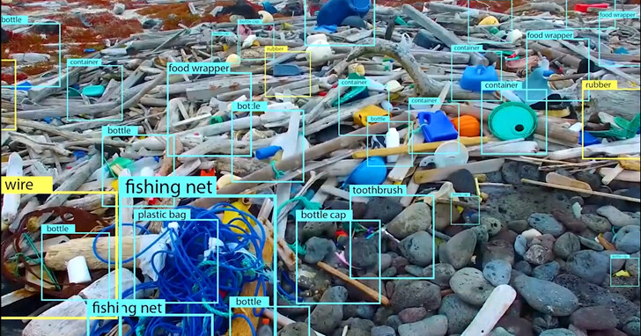
Tibame 112年 AI應用班 01期 團體專案_暫定題目 and 綱要
Linebot 回收機器人 - 技術面
垃圾種類檢測
可回收 vs 不可回收
報告人: 15 李重誼

Slide 11
Tibame 112年 AI應用班 01期 團體專案_暫定題目 and 綱要
Linebot 回收機器人 - 技術面
可回收:
可伴隨 少女的祈禱 一起回收
大型回收物 Linebot詢問 回收清運隊
不提供服務 Linebot提供建議
報告人: 15 李重誼
不可回收:
可否伴隨 少女的祈禱 一起丟棄

Slide 12
Tibame 112年 AI應用班 01期 團體專案_暫定題目 and 綱要
此專案目前想到的技術使用較少
但預計 於垃圾 相關的資料蒐集 會耗費大量時間
且錯誤率可能較高
未來:
已有整合無人機 用於海洋 沙灘 垃圾辨識
淨灘機器人?
報告人: 15 李重誼

Slide 13

Tibame 112年 AI應用班 01期 團體專案_暫定題目 and 綱要
宅經濟 - 互動觀光
報告人: 15 李重誼
圖片來源: 官方twitter
Hololive 二次運用著作權相關規則說明

Slide 14
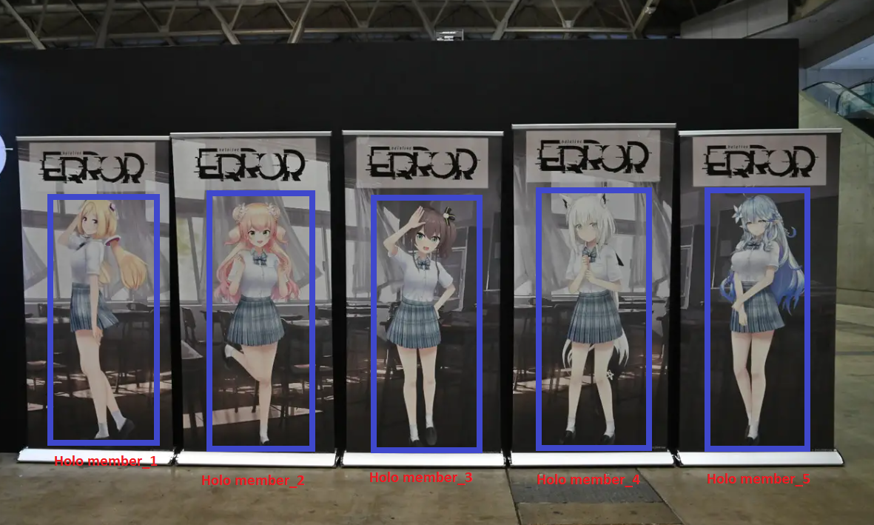
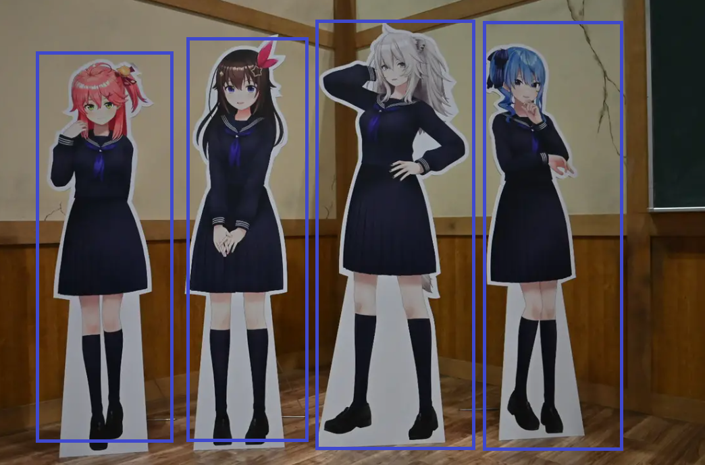
Tibame 112年 AI應用班 01期 團體專案_暫定題目 and 綱要
Linebot 互動機器人 - 技術面
OpenCV 邊緣辨識(物件)
角色辨識
Haar cascade 識別圖像
Keras 深度學習
圖片來源

Slide 15
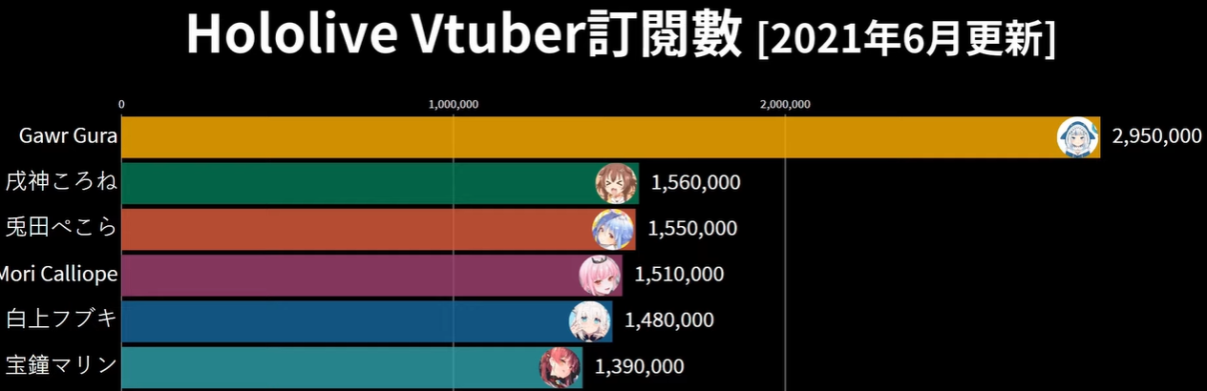
Tibame 112年 AI應用班 01期 團體專案_暫定題目 and 綱要
Linebot 互動機器人 - 技術面
使用者 -> 識別, 蒐集角色後, 引導youtube, twiter, pixiv …. Line客戶數據蒐集
資料庫 -> 哪一位角色人氣較高 GCP 部署, data storage
Tableau -> 趨勢圖 資料串接 Flask 網站呈現
報告人: 15 李重誼
數據來源: Youtube channel 數據實驗室

Slide 16
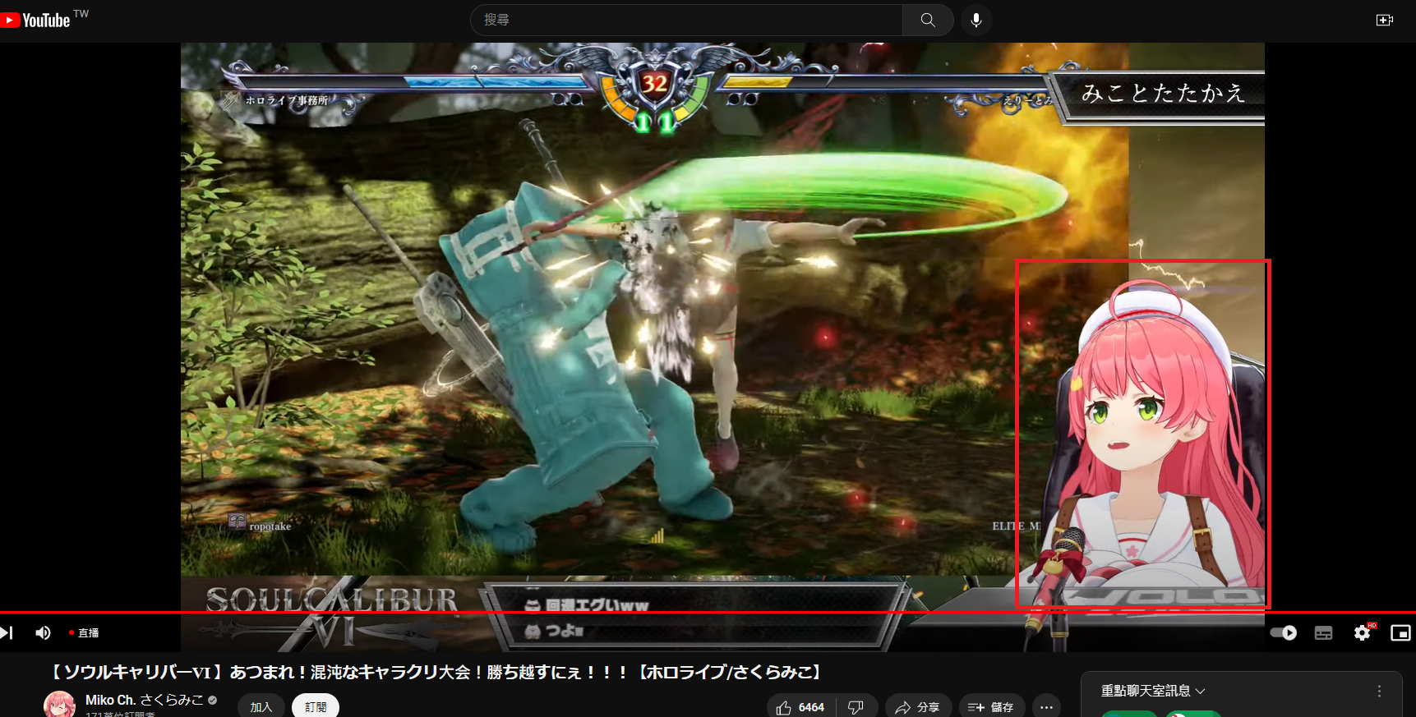
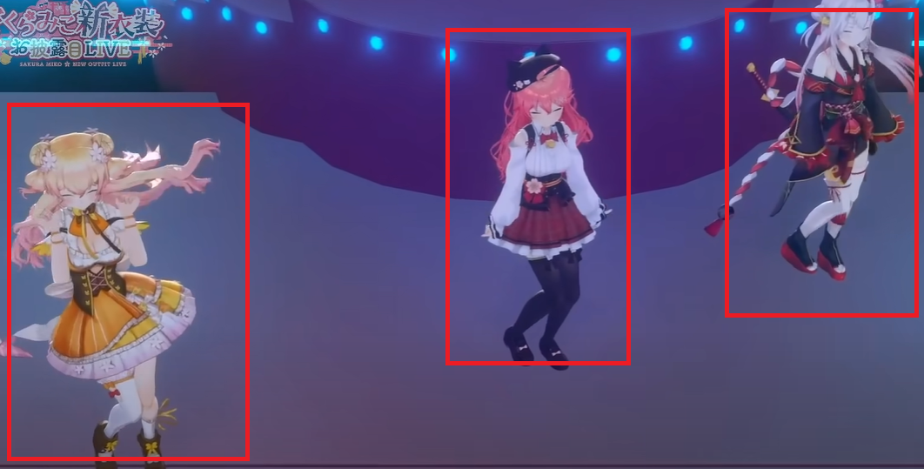
Tibame 112年 AI應用班 01期 團體專案_暫定題目 and 綱要
Linebot 互動機器人 - 技術面 (資料蒐集)
僅能於youtube上蒐集訓練資料，是否會導致辨識錯誤率較高

Slide 17
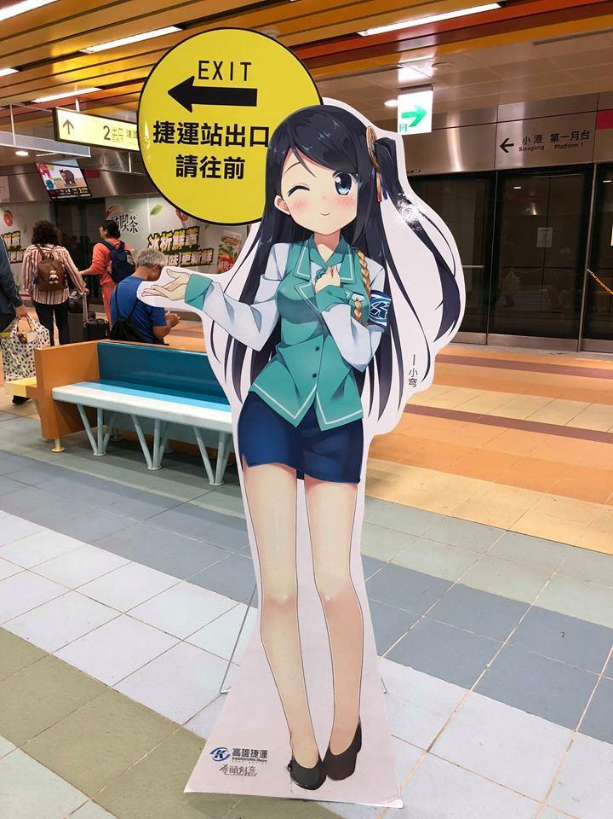
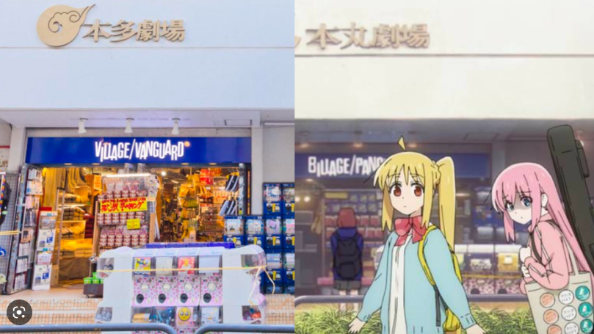
Tibame 112年 AI應用班 01期 團體專案_暫定題目 and 綱要
Linebot 互動機器人 - 應用
展覽, 主題餐廳, 高捷, 日本聖地巡禮
分散人流
再使用性高
圖片來源
圖片來源

Slide 18
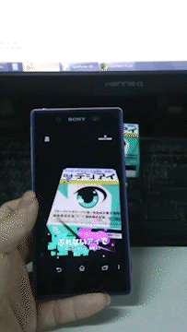
Tibame 112年 AI應用班 01期 團體專案_暫定題目 and 綱要
未來挑戰 - 更強的互動性 AR
偵測特定物件
覆蓋原本的圖層
套用我方指定圖層
同時套用多個圖層
模擬AR效果
artivive
報告人: 15 李重誼

